Slide 1

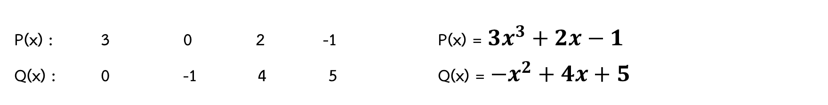
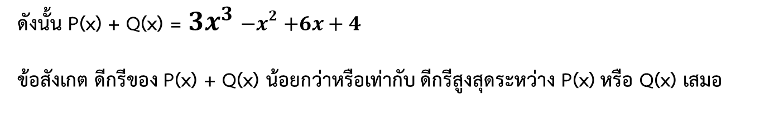
พหุนามตัวแปรเดียว
กำหนดพหุนาม
$x^{3}$ $x^{2}$ $x c$
P(x) : 3 0 2 -1 P(x) = ${3x}^{3}+2x−1$
Q(x) : 0 -1 4 5 Q(x) = ${−x}^{2}+4x+5$
เลือกการดำเนินการเพื่อศึกษา P(x) + Q(x) P(x) - Q(x) P(x)$∙$Q(x)
P(x) + Q(x) = (${3x}^{3}+2x−1$) + (${−x}^{2}+4x+5$)
$${3x}^{3}+{0x}^{2}+2x−1$$
+
$${0x}^{3}{− x}^{2}+ 4x+ 5$$
$${3x}^{3}{− x}^{2}+ 6x+4$$
ดังนั้น P(x) + Q(x) = ${3x}^{3}{−x}^{2}+6x+4$
ข้อสังเกต ดีกรีของ P(x) + Q(x) น้อยกว่าหรือเท่ากับ ดีกรีสูงสุดระหว่าง P(x) หรือ Q(x) เสมอ

Slide 2


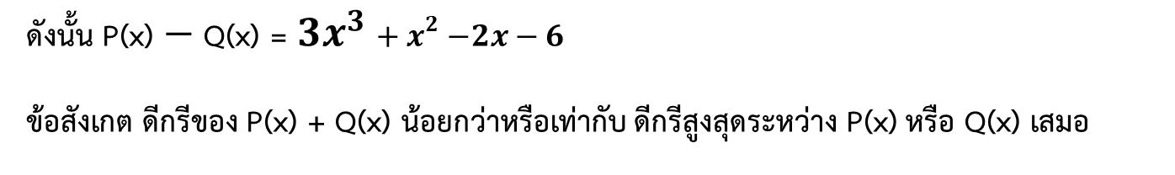
พหุนามตัวแปรเดียว
กำหนดพหุนาม
$x^{3}$ $x^{2}$ $x c$
P(x) : 3 0 2 -1 P(x) = ${3x}^{3}+2x−1$
Q(x) : 0 -1 4 5 Q(x) = ${−x}^{2}+4x+5$
เลือกการดำเนินการเพื่อศึกษา P(x) + Q(x) P(x) - Q(x) P(x)$∙$Q(x)
P(x) $−$ Q(x) = (${3x}^{3}+2x−1$) $−$ (${−x}^{2}+4x+5$)
$${3x}^{3}+{0x}^{2}+2x−1$$
$$−$$
$${0x}^{3}{− x}^{2}+ 4x+ 5$$
$${3x}^{3}{+ x}^{2}− 2x−6$$
ดังนั้น P(x) $−$ Q(x) = ${3x}^{3}{+ x}^{2}−2x−6$
ข้อสังเกต ดีกรีของ P(x) + Q(x) น้อยกว่าหรือเท่ากับ ดีกรีสูงสุดระหว่าง P(x) หรือ Q(x) เสมอ

Slide 3

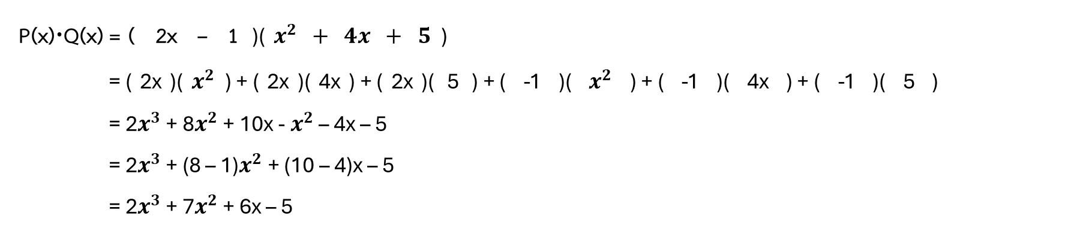
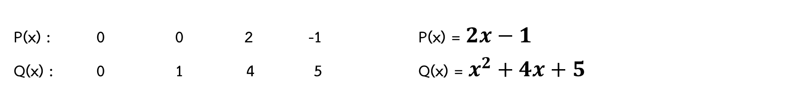
พหุนามตัวแปรเดียว
กำหนดพหุนาม
$x^{3}$ $x^{2}$ $x c$
P(x) : 0 0 2 -1 P(x) = $2x−1$
Q(x) : 0 1 4 5 Q(x) = $x^{2}+4x+5$
เลือกการดำเนินการเพื่อศึกษา P(x) + Q(x) P(x) - Q(x) P(x)$∙$Q(x)
P(x)$∙$Q(x) = ( 2x – 1 )( $x^{2} + 4x + 5$)
= ( 2x )( $x^{2}$) + ( 2x )( 4x ) + ( 2x )( 5 ) + ( -1 )( $x^{2}$ ) + ( -1 )( 4x ) + ( -1 )( 5 )
= 2$x^{3}$ + 8$x^{2}$ + 10x - $x^{2}$ – 4x – 5
= 2$x^{3}$ + (8 – 1)$x^{2}$ + (10 – 4)x – 5
= 2$x^{3}$ + 7$x^{2}$ + 6x – 5
ดังนั้น P(x)$∙$Q(x) =2$x^{3}$ + 7$x^{2}$ + 6x – 5
ข้อสังเกต ดีกรีของ P(x)$∙$Q(x) เท่ากับ ดีกรีของ P(x) คูณกับดีกรีของ Q(x) เสมอ

Slide 4
พหุนามตัวแปรเดียว
กำหนดพหุนาม
$x^{3}$ $x^{2}$ $x c$
P(x) : 0 0 2 -1 P(x) = $2x−1$
Q(x) : 0 1 4 5 Q(x) = $x^{2}+4x+5$
เลือกการดำเนินการเพื่อศึกษา P(x) + Q(x) P(x) - Q(x) P(x)$∙$Q(x)
P(x)$∙$Q(x) = ( 2x – 1 )( $x^{2} + 4x + 5$)
= ( 2x )( $x^{2}$) + ( 2x )( 4x ) + ( 2x )( 5 ) + ( -1 )( $x^{2}$ ) + ( -1 )( 4x ) + ( -1 )( 5 )
= 2$x^{3}$ + 8$x^{2}$ + 10x - $x^{2}$ – 4x – 5
= 2$x^{3}$ + (8 – 1)$x^{2}$ + (10 – 4)x – 5
= 2$x^{3}$ + 7$x^{2}$ + 6x – 5
ดังนั้น P(x)$∙$Q(x) =2$x^{3}$ + 7$x^{2}$ + 6x – 5
ข้อสังเกต ดีกรีของ P(x)$∙$Q(x) เท่ากับ ดีกรีของ P(x) คูณกับดีกรีของ Q(x) เสมอ

